Slide 1
UNIDAD DE MEMORIA
ARQUITECTURA DE COMPUTADORAS
UNIDAD 3
Segunda Parte
MEMORIA FÍSICA Y MEMORIA VIRTUAL
2024

Slide 2
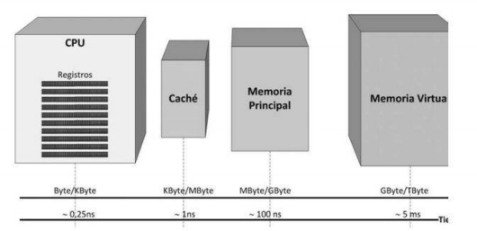
JERARQUÍA DE LAS MEMORIAS

Slide 3
JERARQUÍA DE LAS MEMORIAS
Memoria caché (MC): Ubicada en el mismo chip que el procesador, fabricada con memoria RAM estática (SRAM) y controlada por el controlador de caché incluido en el mismo chip. Hoy en día lo habitual es que haya varios niveles de memoria caché. En una memoria caché de nivel 1, se utiliza una memoria caché para datos y otra para instrucciones, ese es el nivel de memoria que aparece en la ruta de datos del procesador.
Memoria principal (MP): Ubicada en un chip diferente al procesador, fabricada con memoria RAM dinámica (DRAM) y controlada por el controlador de memoria principal. Este controlador es muy importante para el rendimiento de la jerarquía de memoria ya que se encarga de la planificación de los accesos a memoria principal. Hoy en día puede ubicarse en el mismo chip que el procesador y la memoria caché, o en otro chip como el chipset norte o el MCH.
Memoria virtual (MV): Ubicada en la actualidad en un disco duro (HDD), en un dispositivo de estado sólido (SSD) o en un disco duro híbrido (HHD), se controla desde el sistema operativo a través del controlador del disco duro, dispositivo de estado sólido o disco duro híbrido.

Slide 4
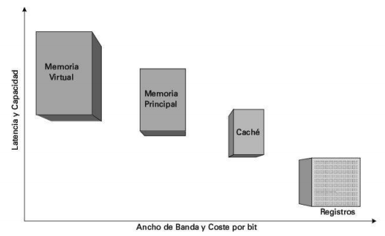
JERARQUÍA DE LAS MEMORIAS

Slide 5
JERARQUÍA DE LAS MEMORIAS
La CPU realiza una petición de información (datos o instrucciones) al Controlador de la caché, que se encarga de trasladar esa petición a la Memoria Caché (SRAM). Si ésta contiene la información solicitada (Presencia), se produce un Acierto (Hit), y entrega la información a la CPU.
En caso de no encontrarse la información (Ausencia), se produce un Fallo (Miss). Entonces se debe obtener la información de la Memoria Principal (DRAM).
Si la información tampoco está presente en la Memoria Principal (DRAM), la Unidad de Gestión de Memoria (MMU = Memory Management Unit) activará el mecanismo para traerla desde la Memoria Virtual (disco rígido, dispositivo de estado sólido , o disco rígido híbrido).

Slide 6
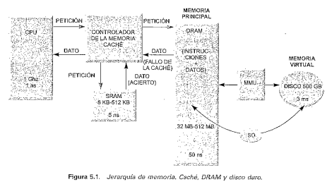
JERARQUÍA DE LAS MEMORIAS

Slide 7
Memoria Virtual
Se define a la memoria virtual como un conjunto de programas que dispone el sistema operativo que hacer creer a la Unidad Central de Procesamiento (CPU) ( y por consiguiente a los usuarios /programadores) que puede manejar directamente la memoria de masa o virtual aunque en realidad sólo pueda acceder a la memoria electrónica de mucho menor tamaño (DRAM)
La Unidad Central de Procesamiento (CPU) sólo es capaz de acceder directamente a una memoria principal o física, cuya capacidad está limitada por el tamaño del bus de direcciones.
Es poner a disposición de la Unidad Central de Procesamiento (CPU) la memoria secundaria (magnética o electrónica) a través de la memoria principal a la que puede acceder.

Slide 8
Memoria Virtual
Para utilizar la memoria virtual el procesador deberá realizar una serie de comprobaciones y pasos:
Genera la dirección correspondiente a la memoria virtual del objeto que necesita. Un mecanismo de gestión de memoria, denominado Unidad de Gestión de Memoria (MMU), comprueba si el objeto se encuentra en memoria principal.
Si está en memoria principal, accederá a él normalmente.
En caso contrario, comunica el hecho al sistema operativo que pone en marcha la rutina encargada de localizar el objeto en memoria virtual, físicamente localizada en un disco rígido (HDD), en un dispositivo de estado sólido (SSD) o en un disco duro híbrido (HHD) y transferirlo a la memoria principal, para que la Unidad Central de Procesamiento (CPU) acceda normalmente a él.

Slide 9
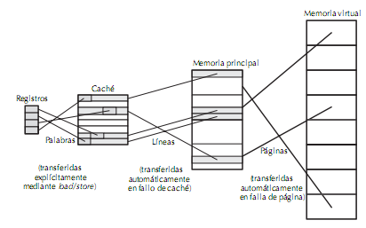
MOVIMIENTOS DE DATOS EN UNA JERARQUÍA DE MEMORIAS

Slide 10
MEMORIA CACHÉ

Slide 11
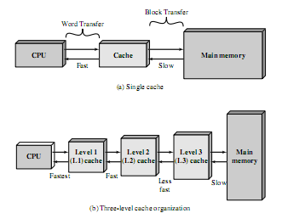

Slide 12
FUNCIONAMIENTO
CUANDO LA UNIDAD DE PROCESAMIENTO CENTRAL (CPU) NECESITA HACER UNA LECTURA EN MEMORIA:
SE VERIFICA QUE LA INSTRUCCIÓN O EL DATO ESTÉ EN LA MEMORIA CACHE.
SI ESTO OCURRE, LA INSTRUCCIÓN O EL DATO ES ENTREGADA/O INMEDIATAMENTE.
SI NO ESTÁ, SE DEBE CARGAR EN LA MEMORIA CACHÉ UN BLOQUE COMPLETO DE LA MEMORIA CENTRAL
ESTO QUIERE DECIR QUE DEBEMOS ASEGURARNOS QUE EN LA MEMORIA CACHE HAYA UNA PORCIÓN LO MAS COMPLETA POSIBLE DE UN PROGRAMA Y SUS DATOS.

Slide 13
ESTRUCTURA MEMORIA CACHÉ-MEMORIA PRINCIPAL

Slide 14
ACCESO A LA MEMORIA CACHÉ (RA = Dirección de la palabra a ser leída)

Slide 15
DIRECCIONAMIENTO DE LA MEMORIA CACHÉ
DEBE USARSE LA MISMA DIRECCIÓN QUE LA DE UNA PALABRA EN LA MEMORIA CENTRAL.
PARA ELLO DEBE HABER UN CORRECTO MAPEO.
PARA ESTO SE UTILIZA UNA POLÍTICA DE ASIGNACIÓN DE ESPACIOS.

Slide 16
TIPOS DE MAPEO
Mapeo directo: A cada línea de la memoria caché le corresponden varios bloques de la memoria principal, que va cargando uno por vez.
Mapeo totalmente asociativo: En el cual todos los bloques de la memoria principal pueden ocupar cualquier línea de la memoria caché.
Mapeo asociativo por conjuntos: Ahora la memoria caché es dividida en una serie de conjuntos, cada uno de los cuales, puede contener un cierto número de celdas, en forma tal que cada bloque de la memoria principal puede alojarse en cualquier celda de un dado conjunto predeterminado de la caché

Slide 17
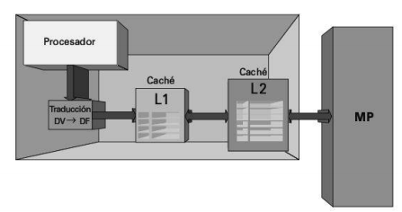
MEMORIA CACHÉ DE NIVEL 1 (L1) Y NIVEL 2 (L2)

Slide 18
MEMORIA CACHÉ DE NIVEL 1 (L1) Y NIVEL 2 (L2)
Nivel 1 (L 1): Este nivel es el más cercano al procesador, por lo tanto, esta memoria caché es pequeña y rápida.
Nivel 2 (L2): Es el siguiente nivel de la jerarquía, de mayor tamaño (por lo que aprovecha mejor el principio de localidad) y por lo tanto, más lento aunque con menos fallos de capacidad.

Slide 19
ALGORITMOS DE REEMPLAZO
Cuando se lleva un nuevo bloque a la memoria caché, es necesario reemplazar uno de los existentes.
Para el caso de los mapeos asociativos, totalmente y por conjuntos, es necesario implementar algún tipo de algoritmo para el reemplazo.
Para lograr la mayor velocidad, este algoritmo debe implementarse en hardware.
Probablemente el más efectivo sea el "menos recientemente utilizado" (LRU= Least Recently Used), en el cual el reemplazo del bloque en el conjunto ocurre con aquel que ha sido menos referenciado últimamente.

Slide 20


MEMORIA CACHÉ DE NIVEL 1 (L1) Y NIVEL 2 (L2)

Slide 21
MEMORIA CACHÉ DE NIVEL 1 (L1) Y NIVEL 2 (L2)
L1: tiempo de acceso de 1 ns, tasa de fallos del 5% y penalización por fallo de 90 ns.
t_{MEM}(lectura) = t _{acierto L1} + TF_{L1} pF_{L1} = 1 ns + 0,05 . 90ns = 5,5 ns
Se agrega L2: un tiempo de acceso de 12 ns y una tasa de fallos del 10%.
t_{MEM}(lectura) = t _{acierto L1} + TF_{L1} pF_{L1} = 1 ns + 0,05 . pF_{L1}
pF_{L1} = t_{L2} = t _{acierto L2} + TF_{L2} pF_{L2} = 12 ns + 0,1 . 90 ns = 21 ns
t_{MEM}(lectura) = 1 ns + 0,05 . pF_{L1} = 1 ns + 0,05 . 21 ns = 2,05 ns
La ganancia que se obtiene gracias a la introducción de un segundo nivel de memoria caché es de:
5,5/2,05 = 2,68

Slide 22
TIPOS DE CONEXIÓN DE LA MEMORIA CACHÉ
Serie: Todas las peticiones a memoria se realizan a través de la memoria cache. Se disminuye el número de accesos a la memoria principal. Sólo en ausencia, la petición se transfiere a la memoria principal, en este caso se realiza como si no existiera la memoria caché. Esta configuración permite que el procesador trabaje en la memoria caché y otro procesador pueda acceder a la memoria principal (sistema multiprocesador)
Paralelo: Todas las peticiones llegan simultáneamente a la memoria caché y a la memoria principal. Si el dato está en la memoria caché, se lo entrega al procesador y envía una señal a la memoria principal para que aborte el ciclo. La ventaja es que la memoria caché se puede quitar del sistema sin modificación alguna. Esta configuración no es buena en sistemas multiprocesador.

Slide 23
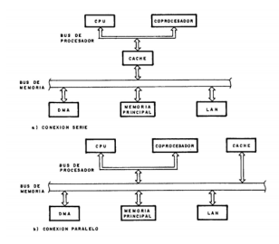
TIPOS DE CONEXIÓN DE LA MEMORIA CACHÉ

Slide 24
ESTRUCTURA INTERNA DE LA MEMORIA CACHÉ
Para indicar que los datos o las instrucciones requeridas por el procesador están presentes en la memoria cache, además de los valores de estos, se almacenan en la cache los valores de las direcciones correspondientes a estos datos e instrucciones en la memoria principal. Estas direcciones se almacenan en etiquetas. Cada etiqueta contiene la dirección original en la memoria principal del código o dato, más un bit de estado que usa el controlador de la cache. Esta RAM de etiquetas o memoria de etiquetas actúa como un directorio de la memoria caché.
La lógica que compara la dirección solicitada con las etiquetas es costosa, por lo que se trata de minimizar el número de etiquetas disponibles. Para hacerlo sin disminuir el tamaño de la memoria cache, se asocian múltiples direcciones de la memoria principal a una sola etiqueta. La información almacenada en la memoria de datos que esta asociada a una etiqueta se denomina sector o bloque. Cada bloque de la memoria caché tiene líneas, que a su vez tiene varias palabras.

Slide 25
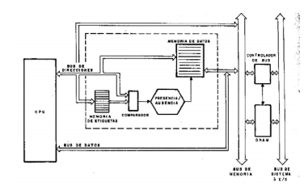
ESTRUCTURA INTERNA DE LA MEMORIA CACHÉ

Slide 26
ORGANIZACIÓN DE LA MEMORIA CACHÉ
Caché totalmente asociativa: Cada posición de la memoria principal puede almacenarse en cualquier posición de la memoria caché. Estas memorias no pueden ser muy grandes porque cuando el procesador solicita un dato en la caché se debe comparar cada una de las etiquetas con la dirección de la memoria principal, lo que implica muchas comparaciones.
Caché de correspondencia directa (o asociativa de una vía): La caché es un solo banco de memoria y ve a la memoria principal como dividida en páginas del mismo tamaño que la RAM de la memoria caché. La eficacia de la caché disminuye si la aplicación requiere cambios de páginas reiteradamente. Esto suele ocurrir en entornos multitarea y/o multiusuario.
Caché asociativa de n vías: Está dividida en n bancos que operan en paralelo. Se puede decir que funcionan como un conjunto de n memorias caches de correspondencia directa. Se divide la caché en grupos o vías y la memoria principal en páginas de tamaño de un grupo de la caché. Como se accede simultáneamente a las n vías, si no se encuentra el dato en un grupo, puede encontrarse en alguno de los otros grupos. Esto mejora la eficacia de la memoria caché.

Slide 27
Memoria Caché totalmente asociativa

Slide 28

Memoria Caché totalmente asociativa

Slide 29
Memoria Caché totalmente asociativa
Si se hace referencia a una dirección de memoria
A035F014₁₆= 1010 0000 0011 0101 1111 0000 0001 0100₂
Los últimos cinco indican la Palabra (Word)
10100₂ = 14₁₆ = 20₁₀
2⁵ = 32 Palabras por Bloque
El resto la Etiqueta (Tag)
101 0000 0001 1010 1111 1000 0000₂ = 501AF80₁₆
2²⁷ Bloques en Memoria Principal
_{TAMAÑO MEMORIA DE ETIQUETAS:}
_{27 bits x 2}¹⁴ Líneas = 27 bits x 16.384 Líneas = 27 bits x 16 Ki Líneas =
_{= 432 Kib}

Slide 30
Memoria Cache totalmente asociativa
Todas las Etiquetas (Tags) son almacenadas en una memoria especial para etiquetas donde pueden ser buscadas en paralelo (Memoria Asociativa o Direccionable por Contenido, CAM = Content Addressable Memory)
Cuando un nuevo bloque es almacenado en la memoria de datos de la memoria cache, su etiqueta es almacenada en la correspondiente locación de memoria de etiquetas.
Cuando se carga por primera vez un programa en la Memoria Principal, se limpia la memoria cache, por lo tanto, durante la ejecución de un programa se requiere un bit de Validez (bit Valid ) para indicar si la Línea (Slot) contiene un bloque que pertenece o no al programa que se está ejecutando.
El bit de Suciedad (bit Dirty) indica que ese bloque ha sido modificado mientras se encuentra en la memoria cache, por lo que deberá ser vuelto a escribir en la Memoria Principal antes que la misma Línea (Slot) sea reusada por otro bloque.

Slide 31
Memoria Caché totalmente asociativa
Cuando se hace referencia a una dirección de Memoria Principal el hardware de la memoria caché intercepta la referencia y busca en la memoria de etiquetas para ver si el bloque solicitado está en la memoria caché.
Para cada Línea (Slot), si el bit de Validez (bit Valid) es 1, el campo Etiqueta (Tag) de la dirección es comparado con la Etiqueta (Tag) de la Línea (Slot) (todas las Etiquetas son comparadas en paralelo).
Si existe coincidencia, la palabra es tomada desde la posición en la Línea (Slot) especificada por el campo Palabra (Word).
Si no hay coincidencia, el correspondiente bloque de Memoria Principal que contiene a la palabra referenciada es llevado a la memoria caché y la palabra es tomada desde la memoria caché, actualizándose la Etiqueta y los bits de Validez (Valid) y Suciedad (Dirty).

Slide 32
Memoria Caché de correspondencia directa

Slide 33

Memoria Caché de correspondencia directa

Slide 34
Memoria Caché de correspondencia directa
Si se hace referencia a una dirección de memoria
A035F014₁₆= 1010 0000 0011 0101 1111 0000 0001 0100₂
Los últimos cinco indican la Palabra (Word)
10100₂ = 14₁₆ 2⁵ = 32 palabras por bloque
Los siguientes 14 bits indican la Línea (Slot)
10 1111 1000 0000₂ = 2F80₁₆ 2¹⁴ Líneas(Slots)
Los siguientes 13 bits indican la Etiqueta (Tag)
1 0100 0000 0110₂ = 1406₁₆
2²⁷/2¹⁴ = 2¹³ bloques Memoria Principal por Línea (Slot)
TAMAÑO MEMORIA DE ETIQUETAS:
_{13 bits x 2}¹⁴ Líneas = 13 bits x 16.384 Líneas = 13 bits x 16 Ki Líneas =
_{= 208 Kib}

Slide 35
Memoria Caché asociativa de 2 vías

Slide 36
Memoria Cache asociativa de 2 vías

Slide 37
Memoria Caché asociativa de 2 vías
Si se hace referencia a una dirección de memoria
A035F014₁₆= 1010 0000 0011 0101 1111 0000 0001 0100₂
Los últimos cinco indican la Palabra (Word)
10100₂ = 14₁₆ 2⁵ = 32 palabras por bloque
Los siguientes 13 bits indican el Conjunto (Set)
0 1111 1000 0000₂ = 0F80₁₆
2¹⁴/2¹ = 2¹³ Conjuntos (Sets)
Los restantes 14 bits indican la Etiqueta (Tag)
10 1000 0000 1101₂ = 280C₁₆ 2¹⁴ Líneas (Slots)
TAMAÑO MEMORIA DE ETIQUETAS:
_{14 bits x 2}¹⁴ Líneas = 14 bits x 16.384 Líneas = 14 bits x 16 Ki Líneas = 224 Kib

Slide 38
Memoria Cache asociativa de 2 vías
Combina la simplicidad del mapeo directo con la flexibilidad del mapeo asociativo.
La porción asociativa es limitada a unas pocas Líneas (Slots) que conforman el conjunto, en este caso como dos bloques (Blocks) forman el conjunto se trata de una cache asociativa de conjunto de dos vías.
En este caso se necesitan buscar sólo dos Etiquetas (Tags) para cada referencia a memoria.

Slide 39
ACTUALIZACIÓN DE LA MEMORIA CACHÉ
Esto implica sustituir cierta información que está en la memoria caché por otra nueva transferida de la memoria principal. La actualización implica elegir que posición de la memoria caché se va a sustituir.
En las memorias caché de correspondencia directa sólo puede almacenarse en una posición determinada de la memoria caché.
En las otras organizaciones se puede hacer la sustitución según distintos algoritmos. Los más usados son el RANDOM y el LRU (Least Recently Used). El primero actualiza en forma aleatoria cualquier vía o grupo. El segundo sustituye aquella que lleva más tiempo sin ser accedida.

Slide 40
ACTUALIZACIÓN DE LA MEMORIA PRINCIPAL
Como el procesador trabaja en la memoria caché, los datos actualizados se encuentran en la memoria caché. Si otro dispositivo accede a la memoria principal obtendrá datos obsoletos. Por lo tanto, es importante fijar políticas de actualización de la memoria principal. Hay tres métodos:
Write through (escritura inmediata): Todas las escrituras del procesador en la memoria caché son traspasadas inmediatamente a la memoria principal. Baja la performance del sistema porque se usa mucho el bus de memoria principal.
Buffered/posted write through (escritura diferida) Incorpora registros intermedios (3 a 5), que permiten que el controlador de la memoria caché actualice el contenido de la memoria principal cuando el bus está ocioso.
Write back (escritura obligada): Las escrituras del procesador en la memoria caché solamente se hacen en la memoria principal si son estrictamente necesarias (cuando otro procesador accede a la memoria principal o cuando se reemplaza una posición de la memoria caché que ha sido previamente modificada)

Slide 41
COHERENCIA DE LA CACHÉ
A la relación de contenidos entre la memoria caché (o las memorias caches) y la memoria principal, es denominada "coherencia de la caché".
Es necesario que el contenido de la memoria caché siempre sea coherente con el contenido de la memoria principal para evitar errores.

Slide 42
ELEMENTOS PARA EL DISEÑO DE MEMORIAS CACHES
1 - CAPACIDAD DE LA MEMORIA CACHÉ:
PARA QUE SEA RÁPIDA DEBE SER PEQUEÑA, PERO SI ES MUY PEQUEÑA TAMBIÉN LA TASA DE ACIERTO ES BAJA.
POR LO TANTO, SE ACONSEJA UN TAMAÑO COMPRENDIDO ENTRE
256 KiBYTES Y 512 KiBYTES

Slide 43
TAMAÑO DE LOS BLOQUES
TIENE TAMBIÉN DOS ASPECTOS LÍMITE:
BLOQUE GRANDES, MEJORA LA PROBABILIDAD DE ENCONTRAR LO BUSCADO EN ÉL, PERO EL TIEMPO NECESARIO PARA LA TRANSFERENCIA DEL BLOQUE TAMBIÉN ES GRANDE.
BLOQUES CHICOS, BAJA LA PROBABILIDAD DE ENCONTRAR LO BUSCADO, PERO MEJORA LA VELOCIDAD DE TRANSFERENCIA.
MORALEJA: SE NECESITA SOLUCIÓN DE
COMPROMISO: 4 – 8 PALABRAS O BYTES

Slide 44
NIVELES DE MEMORIA CACHE
NIVELES DE CACHES:
LOS PROCESADORES MULTINÚCLEOS ACTUALES POSEEN UNA ORGANIZACIÓN DE CACHE DE TRES NIVELES (L1, L2 Y L3) EN EL MISMO INTEGRADO.
USO UNIFICADO O DISTRIBUIDO:
EN EL NIVEL 1 (L1) SE PREFIERE UNA CACHE DIVIDIDA EN DOS PARTES: UNA PARA DATOS Y LA OTRA PARA INSTRUCCIONES (ARQUITECTURA HARVARD), EN CAMBIO, EN LOS NIVELES 2 (L2) Y 3 (L3) SE USA CACHE COMPARTIDA PARA DATOS E INSTRUCCIONES.

Slide 45
EVOLUCIÓN DE LA MEMORIA CACHÉ EN INTEL
Problema | Solución | Procesador
Memoria externa más lenta que el bus del sistema. | Añadir caché externa usando una tecnología de memoria más rápida | 386
El aumento de velocidad de los procesadores hace que el bus externo se convierta en un cuello de botella para el acceso a caché. | Trasladar la caché externa al mismo chip (caché on-chip), funcionando a la misma velocidad que el procesador | 486
La caché es pequeña debido a la disponibilidad de superficie on-chip limitada. | Añadir una caché L2 externa con tecnología más rápida que la empleada en la memoria principal | 486
Ocurre una contención cuando las Unidades de Prebúsqueda de Instrucciones y de Ejecución necesitan acceder simultáneamente a la caché. En este caso, la Unidad de Prebúsqueda se bloquea mientras la Unidad de Ejecución accede a los datos. | Crear cachés separadas de Datos y de Instrucciones | Pentium
El incremento de velocidad del procesador hace que el bus externo sea un cuello de botella para el acceso a la caché L2. | Crear un bus externo específico o “puerta trasera”(BSB, back-side bus) que funcione a más velocidad que el bus principal. El BSB se dedica a la caché L2. | Pentium Pro
 | Llevar la caché L2 al chip del procesador. | Pentium II
Algunas aplicaciones que trabajan con grandes bases de datos deben tener acceso rápido a cantidades ingentes de datos. Las cachés on-chip existentes (L2) son demasiado pequeñas. | Añadir una caché L3 externa. | Pentium III
 | Trasladar la caché L3 al interior del chip (on-chip) | Pentium 4

Slide 46
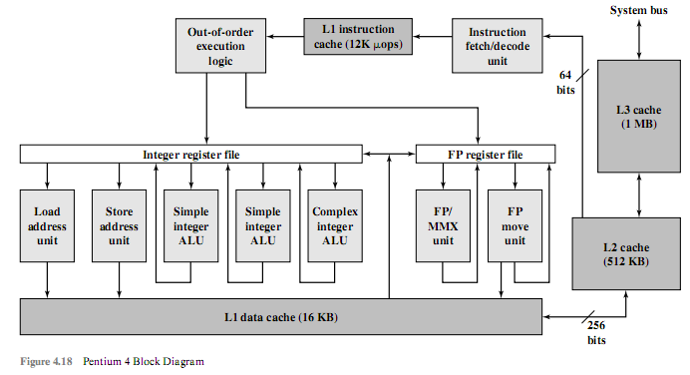
ORGANIZACIÓN DE LA MEMORIA CACHÉ EN EL PENTIUM 4

Slide 47
ORGANIZACIÓN DE LA MEMORIA CACHÉ EN EL PENTIUM 4
La memoria caché de instrucciones L1 está situada entre la Unidad de Búsqueda y Decodificación de Instrucciones y la Unidad de Ejecución fuera de orden, porque capta sus instrucciones de máquina de la caché L2 y las traduce en instrucciones más sencillas tipo RISC llamadas micro-operaciones, tamaño 12 Ki µ operaciones.
La memoria caché de datos L1 emplea una política de postescritura: los datos se escriben en memoria principal solo cuando, habiendo sido actualizados, se eliminan de la caché. Tiene un tamaño de 16 KiB.
La caché L2 tiene un tamaño de 512 KiB, la caché L3 tiene un tamaño de 1 MiB, ambas son asociativas por conjuntos de ocho vías, con un tamaño de línea de 128 bytes.

Slide 48
DIRECCIONAMIENTO FÍSICO Y DIRECCIONAMIENTO LÓGICO
La memoria puede direccionarse en forma:
1. Lineal
2. Segmentada
3. Paginada
4. Segmentada-paginada

Slide 49
Memoria lineal
En este caso la dirección lógica es igual a la dirección física. La dirección lógica es la dirección que está presente en la palabra instrucción, en su correspondiente campo.
Por ejemplo, si en la palabra instrucción, en su campo de dirección, contiene la dirección lógica:
0 2 A 7₁₆ = 0000 0010 1010 0111₂,
la dirección física es:
0 2 A 7₁₆ = 0000 0010 1010 0111₂.

Slide 50
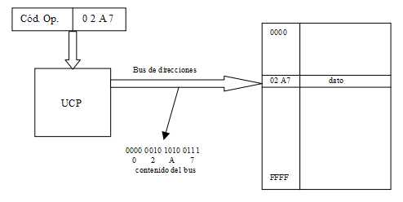
Memoria lineal

Slide 51
Memoria segmentada
En este caso en la memoria pueden almacenarse segmentos de distintas longitudes. Cada segmento está definido por un descriptor que indica la base del segmento, el límite y los atributos del segmento ( si es de código, si es de sólo lectura, etc.). Esto permite que algunos segmentos estén presentes en la memoria principal (memoria física) y otros segmentos se encuentren en una memoria auxiliar (memoria virtual), por ejemplo, disco rígido (HDD), dispositivo de estado sólido (SSD) o disco rígido híbrido (HHD). Este sistema permite que se intercambien segmentos según los requerimientos de la aplicación.

Slide 52
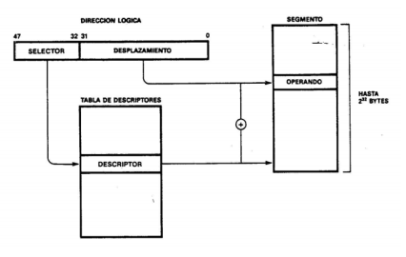
Memoria segmentada

Slide 53
Memoria segmentada
En la figura se observa que la dirección lógica no es igual a la dirección física. Se debe aplicar un mecanismo que traduce la dirección lógica a la dirección física. Este mecanismo se representa en la figura, ya que tomando la base del segmento que se encuentra en el descriptor y sumándole el desplazamiento se obtiene una dirección física de 32 bits. Esos 32 bits serán los que estarán presentes en el bus de direcciones.
Podemos observar también que el límite del direccionamiento físico está dado por los 32 bits del bus de direcciones (2³² = 4.294.967.296 x 1 Byte = 4 GiB), mientras que el límite del direccionamiento virtual está dado por los 46 bits de la dirección lógica (2⁴⁶ = 70.368.744.177.664 x 1 Byte = 64 TiB)

Slide 54
Memoria paginada
Este caso es similar al anterior, salvo que las páginas tienen todas la misma cantidad de bytes.

Slide 55
Memoria segmentada-paginada
Cuando funciona la Unidad de Paginación , los segmentos del espacio lineal se dividen en páginas y se trasladan al espacio físico sólo aquellas páginas que se precisan en cada momento.

Slide 56
Memoria segmentada-paginada

Slide 57
Memoria segmentada-paginada
La Unidad de Gestión de Memoria (MMU = Memory Managment Unit) es la encargada de convertir la dirección virtual de 46 bits a la dirección física de 32 bits.
En la Unidad de Gestión de Memoria (MMU) reside la Unidad de Segmentación y la Unidad de Paginación.
La Unidad de Gestión de Memoria (MMU) toma la dirección virtual de 46 bits y la introduce en la Unidad de Segmentación que contiene la Tabla de Descriptores de Segmentos , que determina y registra los segmentos que están en la memoria principal y su posición.

Slide 58
Memoria segmentada-paginada
Si el segmento solicitado está en la Memoria Principal, se traduce la dirección virtual a dirección lineal de 32 bits y se accede a dicha posición de memoria.
Si el segmento solicitado no está en la Memoria Principal (ocurre un fallo) , el Sistema Operativo inicia una excepción que traslada el segmento desde la memoria virtual (HDD , SSD o HHD) a la memoria física (DRAM), actualizando la Tabla de Descriptores de Segmentos para proceder al acceso.

Slide 59
Memoria segmentada-paginada
Si la Unidad de Paginación está activada , la dirección lineal que sale de la Unidad de Segmentación pasa a la Unidad de Paginación.
La Unidad de Paginación contiene la Tabla de Descriptores de Páginas, que soporta la ubicación de las páginas en que se han dividido los segmentos y que están en la Memoria Principal.

Slide 60
Memoria segmentada-paginada
Si la página solicitada está presente en la Memoria Principal, la dirección lineal se traduce a dirección física de 32 bits.
Si la página solicitada no está presente en la Memoria Principal , ocurre un fallo, se produce una excepción que atiende el Sistema Operativo y realiza la transferencia de la correspondiente página a la Memoria Principal, actualizando las tablas.

Slide 61
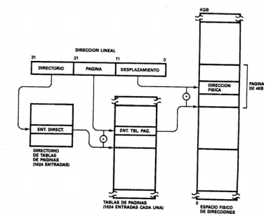
Memoria segmentada-paginada

Slide 62
Memoria segmentada-paginada
El Directorio de Páginas tiene 1 Ki entradas que direccionan cada una de ellas unas Tabla de Páginas que hace referencia a 1 Ki páginas de la memoria, entre el Directorio de Páginas y la Tabla de Páginas se puede manejar 1 Mi páginas de 4 Ki cada una (4 GiB).
Cada uno de los elementos tiene el tamaño de 4 KiB, es decir que con 8 KiB se puede mantener operativa la paginación, con este proceso de traducción en dos niveles

Slide 63
Memoria segmentada-paginada
Para realizar este proceso la Unidad Central de Procesamiento (CPU) debe realizar dos accesos a la Memoria Principal para consultar primero el Directorio de Páginas y luego la Tabla de Páginas, posteriormente debe realizar un tercer acceso a la página donde está el dato solicitado.
Para acelerar el proceso de traducción se agregó un Buffer de Traducción Anticipada (TLB = Translation Lookaside Buffer), que es una memoria caché de acceso por contenido (CAM), que contiene como etiqueta la dirección lineal y como dato asociado la dirección física correspondiente.

Slide 64
BUFFER DE TRADUCCIÓN ANTICIPADA (TLB)
Cada vez que el mecanismo de paginación realiza una traducción guarda en el Buffer de Traducción Anticipada (TLB) el resultado de la misma.
Cuando hay que traducir una dirección lineal la Unidad Central de Procesamiento (CPU) consulta primero en el Buffer de Traducción Anticipada (TLB) y si está la traducción obtiene la respuesta en muy pocos nanosegundos, si no está , se pone en marcha el mecanismo de traducción completo, que sólo se ve penalizado por el escaso tiempo que llevó la consulta en el Buffer de Traducción Anticipada (TLB).

Slide 65
BUFFER DE TRADUCCIÓN ANTICIPADA (TLB)

Slide 66
BUFFER DE TRADUCCIÓN ANTICIPADA (TLB)
Una dirección virtual estará generalmente en la forma de número de página más desplazamiento.
Primero, el sistema de memoria consulta el Buffer de Traducción Anticipada (TLB) para comprobar si hay coincidencia con algún elemento de la tabla de páginas incluido en él.
Si es así, se genera la dirección real (física) combinando el número de marco con el desplazamiento.
Si no, se accede al elemento correspondiente de la tabla de páginas.
Una vez que se ha generado la dirección real, constituida por una marca y los bits restantes, se consulta la memoria caché para ver si el bloque que contiene la palabra está presente.
Si es así, se envía al procesador.
Si no, se busca la palabra en memoria principal.

Slide 67
BUFFER DE TRADUCCIÓN ANTICIPADA (TLB)

Slide 68
BUFFER DE TRADUCCIÓN ANTICIPADA (TLB)
Se puede apreciar la complejidad del hardware del procesador implicado en una simple referencia a memoria.
La dirección virtual debe ser traducida a una dirección real.
Esto implica una referencia a la tabla de páginas (memoria paginada), que puede estar en el Buffer de Traducción Anticipada (TLB), en memoria principal o en disco (o dispositivo de estado sólido).
La palabra referenciada puede estar en caché, en memoria principal o en disco (o dispositivo de estado sólido). En este último caso, la página que contiene a la palabra debe cargarse en la memoria principal y su bloque pasar a la caché. Además, el elemento de la tabla de páginas correspondiente a esa página debe actualizarse.

Slide 69
FIN
SEGUNDA PARTE UNIDAD 3

